Slide 1


L’HEBDO
Direction du marché des Professionnels, Agriculture, Viticulture et Associations de Proximité
L’ESSENTIEL DE VOS INFOS MARCHÉ
Date 09/03/2023 S10 2023

Slide 2

Votre actualité…
Le Crédit Digital Pro (enveloppes pré-acceptées)
MyOpéFin

Slide 3
Le crédit Digital Pro (enveloppes pré-acceptées)
MyOpéFin
Notes:
Je vous invite à prendre des notes pour poser vos questions il y aura un temps dédié dans la présentation,

Slide 4

Le crédit Digital Pro
MyOpéFin

Slide 5



Le crédit digital PRO (enveloppes pré-acceptées)
Pourquoi réactiver les campagnes de crédit digital PRO ?
1er Lancement CEGEE en 2019
CEGEE: 2023
Réactivation des campagnes
Période COVID
Le Crédit Digital Pro a été lancé par BPCE en 2018 (mise en marché CEGEE mai 2019)
La campagne a été suspendue pour l’ensemble des établissements suite à la non-fiabilité des notations pendant la période Covid (CA, liquidités, épargne, solde moyen, ratios…)
Un ciblage mensuel validé par BPCE risque est transmis aux établissements

Slide 6





Le crédit digital PRO (enveloppes pré-acceptées)
Pourquoi réactiver les campagnes de crédit digital PRO ?
bonnes raisons
    Satisfaction client:
    Satisfaction collaborateurs:
    Développement du PNB:
PNB
      Un parcours très apprécié des clients avec un NPS de 79,82 en 2022 (national)
      Un appel valorisant à passer auprès du client
      Un gain de temps: pas de tâches administratives côté Front
      Intégration automatique des ventes dans les chiffres du collaborateur
      Une procédure simplifiée en Back Office
      Fidélisation des clients: + de 6900 clients éligibles au ciblage en CEGEE
      ADE: souscription en autonomie 60% des demandes (stats nat)
      Frais de dossier 100€
Notes:
Satisfaction client:
Pour les 5 caisses qui ont mis en place les campagnes en 2022 pour 11ME le NPS était de près de 80, donc considéré comme excellent au delà de 70

Slide 7
Le crédit digital PRO (enveloppes pré-acceptées)
QU’EST-CE QUE L’ENVELOPPE DE CRÉDIT DIGITAL ?
Offrir à nos clients professionnels la possibilité de financer rapidement et facilement leur équipement et travaux en ligne depuis leur espace sécurisé en anticipant leurs besoins grâce à une enveloppe pré-accordée utilisable en plusieurs fois.

Slide 8
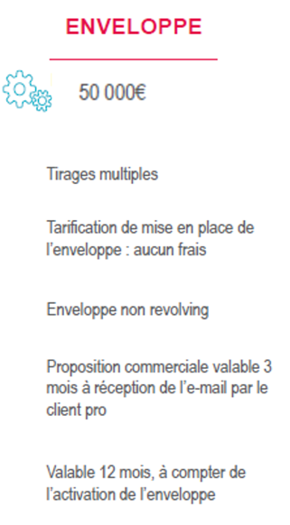
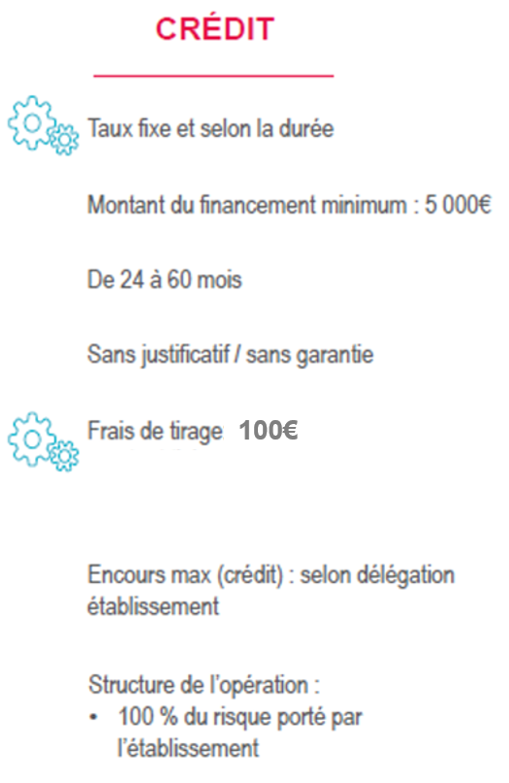
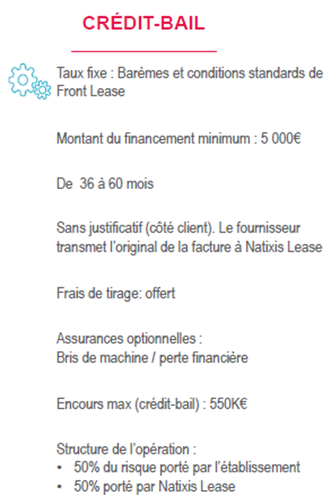



Le crédit digital PRO (enveloppes pré-acceptées)
Titre de la slide
Principales caractéristiques

Slide 9


Le crédit digital PRO (enveloppes pré-acceptées)
Des conditions d’octroi spécifiques
Ctrl + Clic gauche
Pas de justificatifs pour ce type de crédit (non bloquant pour le traitement)
Pour le financement en Crédit, aucun justification ni garantie n’est demandée.
Pour le financement en Crédit-Bail, il n’est pas demandé de justificatif au client. Seul le fournisseur transmet l’original de la facture à BPCE Lease.
L’assurance si cochée par le client est validée sans questionnaire (convention CNP)
Le taux du financement est indexé au barème standard révisé mensuellement (barème spécifique pour les Professions Libérales)
Le déblocage des fonds est automatique, sans action du conseiller

Slide 10

Le crédit digital PRO (enveloppes pré-acceptées)
Ciblage, informations et relances 1/2
Quel ciblage pour cette première campagne de réactivation ?
  La cible est composée de 631 Professionnels de santé (issus des 15 codes NAF de notre plan stratégique)
  280 sont suivis par des DA ou DA adjoints
Quelles informations pour le chargé (DA ou CA)?
  Dans le PDO
    La liste des clients ayant reçu un e-mailing et un sms leur informant d’une mise à disposition d’une enveloppe de financement pré-accordée de 50k€
      Objectif : présentation de l’offre et incitation à activer son enveloppe
    La liste des clients ayant découvert dans leur ce Net la proposition d’enveloppe mais qui ne l’ont pas activé.
      Objectif : présentation de l’offre et incitation à activer son enveloppe
    La liste des clients ayant activé leur enveloppe
      Objectif : inciter les clients à utiliser leur enveloppe
    La liste des clients ayant activé leur enveloppe mais n’ayant pas validé leur demande de financement
      Objectif : inciter les clients à utiliser leur enveloppe
  Un mail sera envoyé au chargé
    Lorsque le client active son enveloppe
    Lorsque le client fait une demande de tirage
Quelles relances pour les clients (pour l’activation des enveloppes dans les 3 mois)?
  Relance à J+15: Envoi d’un sms 2 semaines après la proposition d’enveloppe
  Relance à J+60: Envoi d’un sms 2 mois après la proposition de l’enveloppe et 1 mois avant la fin possible de l’activation
  Relance à J-7: Envoi d’un sms 1 semaine avant l’expiration de la proposition d’enveloppe

Slide 11
Le crédit digital PRO (enveloppes pré-acceptées)
Ciblage, informations et relances 2/2
Les critères d’éligibilité
    Entrepreneurs Individuels et Personnes Morales, clients de la Caisse depuis plus de 6 mois
    Client actif
    Numéro SIRET
    Année bilan ≥18 mois
    Chiffre d’affaires renseigné
    Installés depuis plus de 2 ans
    Titulaires d’un compte pro
    TOP C vert : justificatif de domicile + ID + revenu + Kbis….
    Note NIO ≤ 6 et NIE ≤ 12
    Cotation BDF ≤ à 6
    E-mail et numéro de mobile renseignés
    CA > 80K€
    Clients du segment PRO au sens McDonough
    Exclusions des surveillances classiques (Banque de France, Coface, Watch list)
    Exclusion suite notes dégradées pendant la période de tirage
    Exclusion des auto-entrepreneurs
    Pas d’impayé dirigeant
    Dirigeant en fonction depuis 24 mois
    Dirigeant âgé de moins de 63 ans et 6 mois
    Encours brut crédit-bail chez BPCE Lease < 550 K€
    Encours net crédit-bail BPCE Lease < 275 K€
    Exclusion des clients SCI et décédés
    Exclusion des clients avec une ligne de LCPA en cours
    Exclusion Secteur d’activité : restauration rapide (5610C) puisque « rouge » dans notre schéma délégataire

Slide 12


Le crédit digital PRO (enveloppes pré-acceptées)
Votre rôle
Faire activer les clients dans les 3 mois. A défaut l’enveloppe est annulée.
  Pour rappel si l’enveloppe est activée, le client a 1 an pour débloquer les fonds
  L’activation de l’enveloppe ne génère aucun frais
Relancer les clients qui n’ont pas signé le contrat de prêt (requête dédiée)

Slide 13

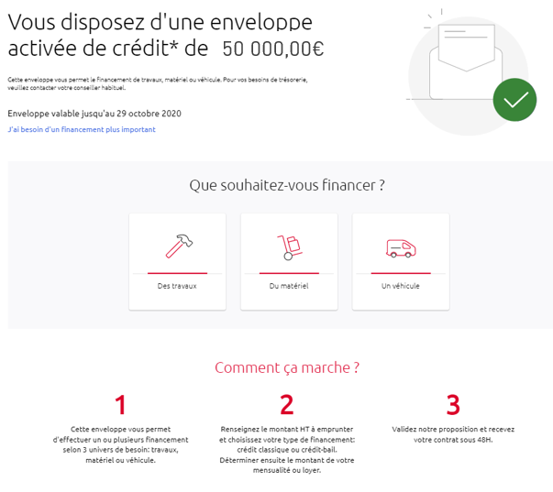



Le crédit digital PRO (enveloppes pré-acceptées)
Les supports
Un simulateur à votre disposition (vue client)

Slide 14

Le crédit Digital Pro
MyOpéFin

Slide 15

MyOpéFin
Qu’est-ce que c’est?
C’est un parcours digital de demande de financement MLT destiné à nos clients PRO / BDR
Un parcours permettant à nos clients de réaliser en toute autonomie une demande de financement d’équipement professionnel (véhicule, matériel ou travaux) d’une durée allant de 1 à 15 ans.
Un parcours accessible depuis l’espace sécurisé CENET pour tous nos clients

Slide 16


MyOpéFin
Principe de fonctionnement
CONDITION D’ACCES AU PARCOURS
PROFIL RISQUES CLIENT
NIO ≤ 007- NIE ≤ 12
PRESENCE D’UN « SUIVI PAR »
CONDITIONS DE VISUALISATION DU PARCOURS
DETENIR UN ABONNEMENT CENET
CE net Comptes, CE net Remises
CE net EDI (hors abonnés EBICS TS)
PROFIL CLIENT CENET
UTILISATEUR PRINCIPAL (par défaut)
ADMIN-UTILISATEUR (par défaut)
UTILISATEURS HABILITES EN CREATION OU SUIVI

Slide 17
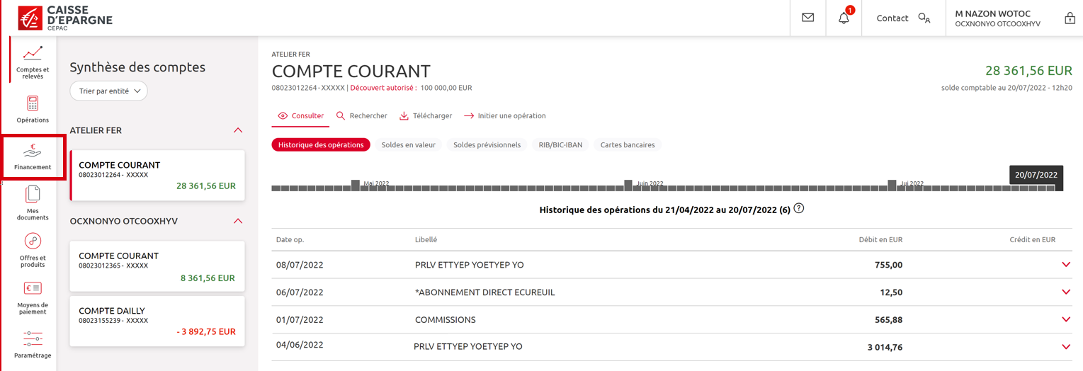

MyOpéFin
Le parcours côté client depuis son espace sécurisé CENET

Slide 18
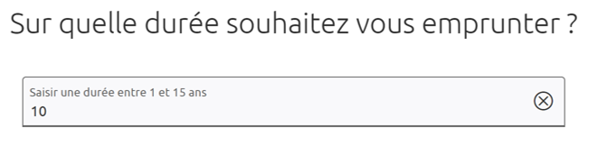
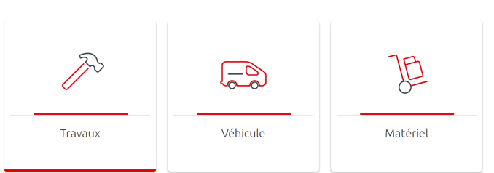


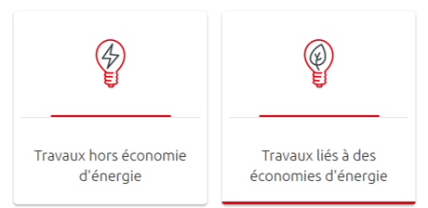
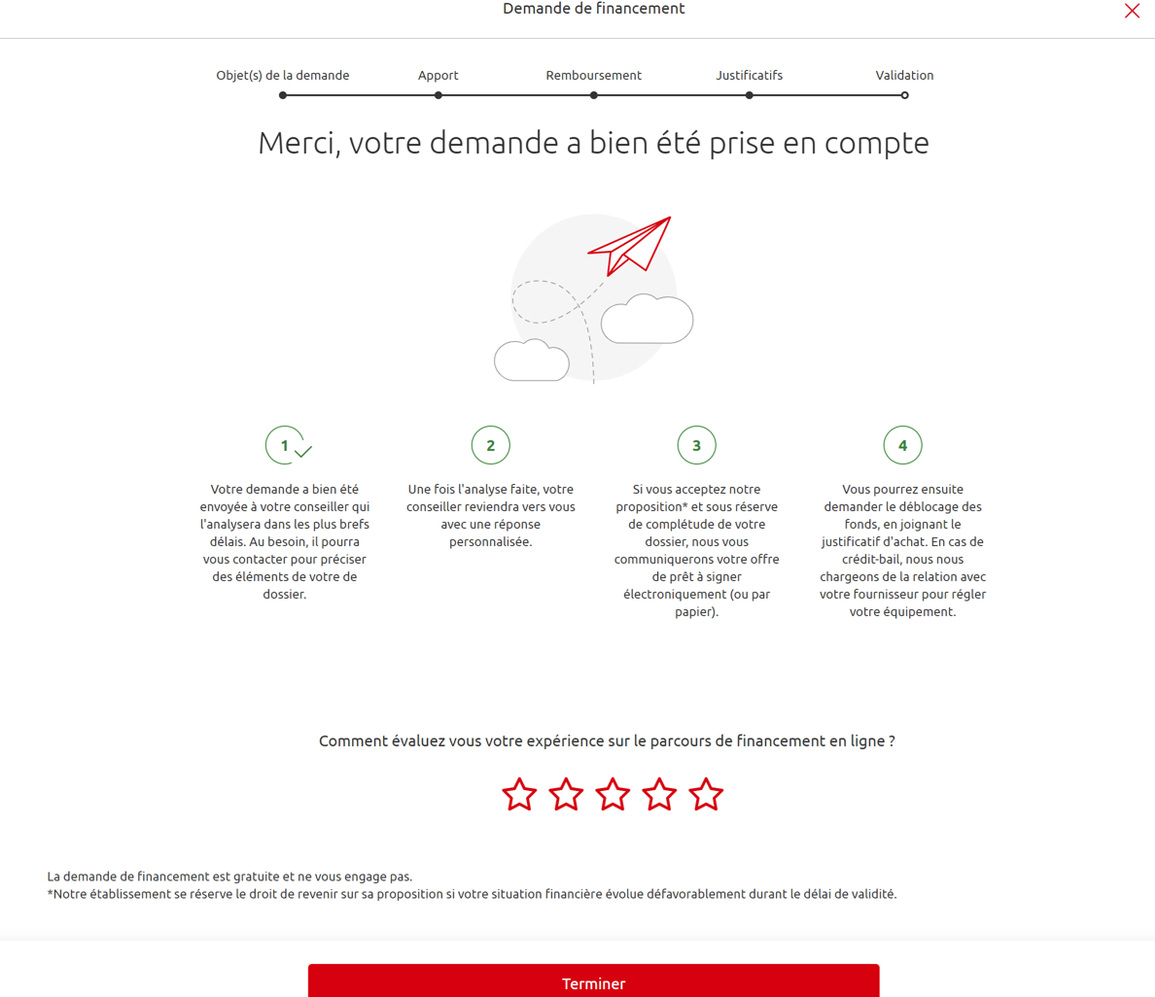
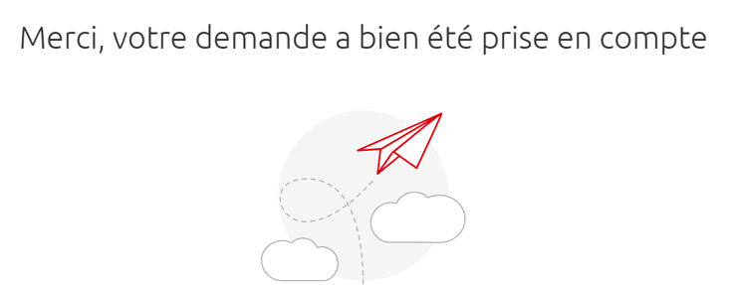
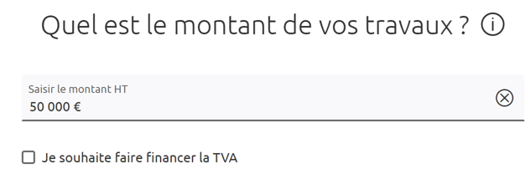
MyOpéFin
Le parcours côté client depuis son espace sécurisé CENET
Un parcours simple et intuitif pour le client…

Slide 19
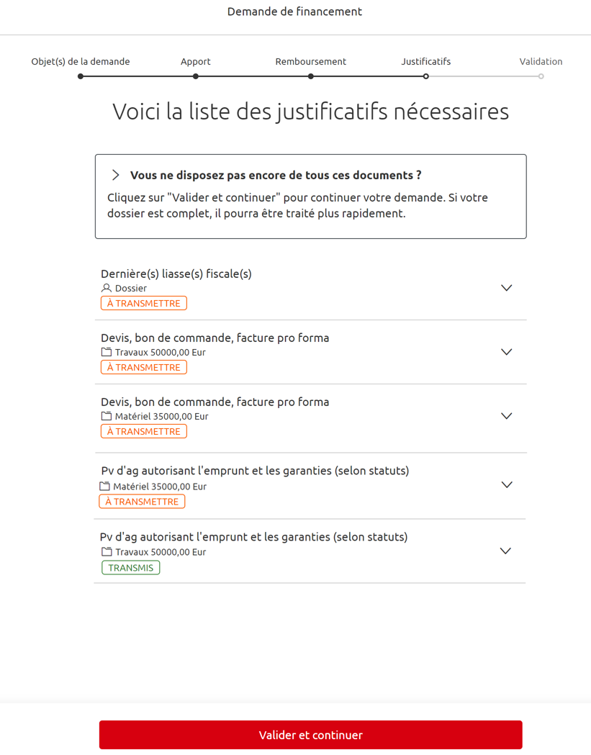

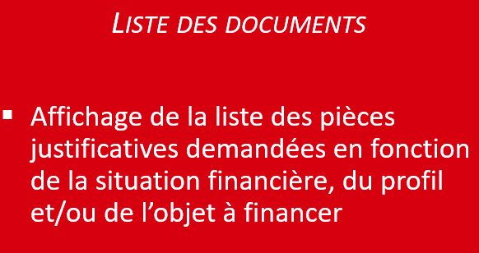
MyOpéFin
Le parcours côté client depuis son espace sécurisé CENET
Quels justificatifs le client doit-il fournir ?

Slide 20
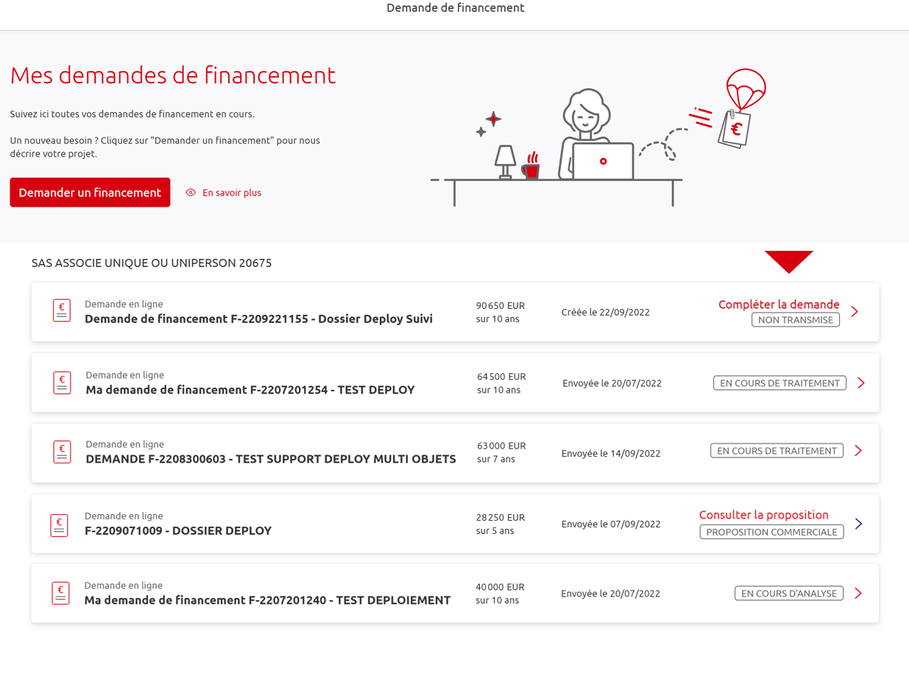
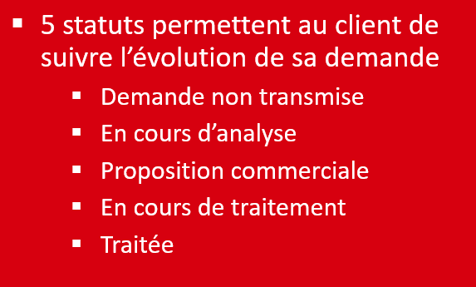
MyOpéFin
Le parcours côté client depuis son espace sécurisé CENET
Quel suivi pour mon client sur le parcours sur son espace CENET ?

Slide 21
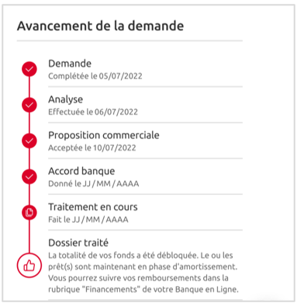
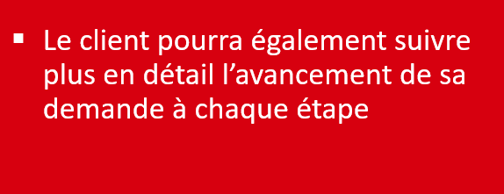
MyOpéFin
Le parcours côté client depuis son espace sécurisé CENET
Quel suivi pour mon client sur l’avancement de sa demande de financement?

Slide 22

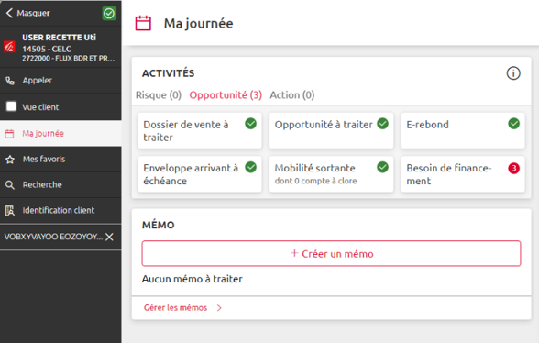

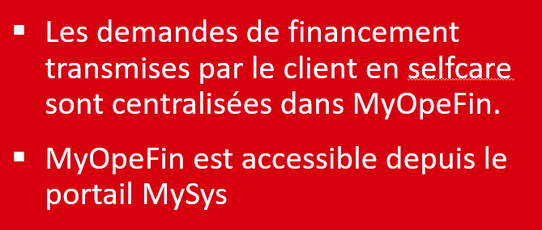
MyOpéFin
Le parcours côté conseiller
Comment suivre les demandes de financement transmises par le client en selfcare?

Slide 23
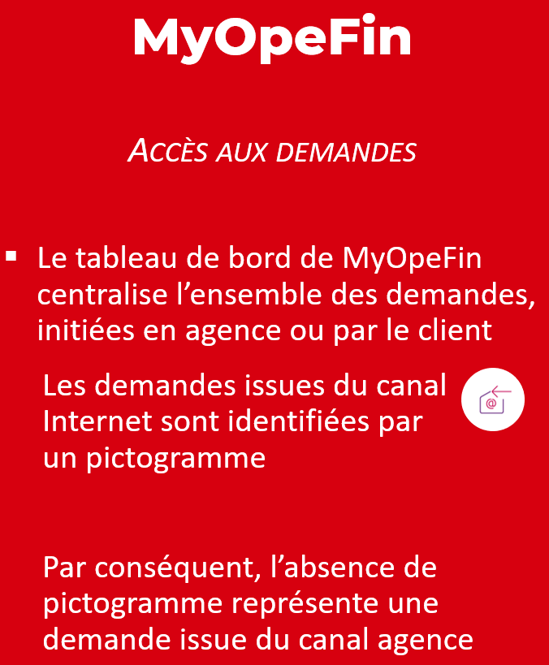
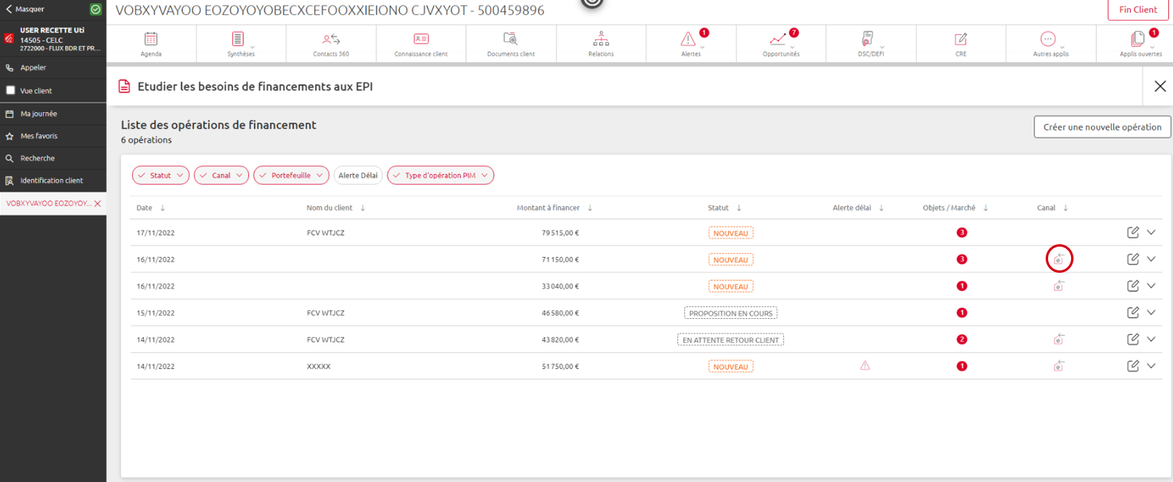

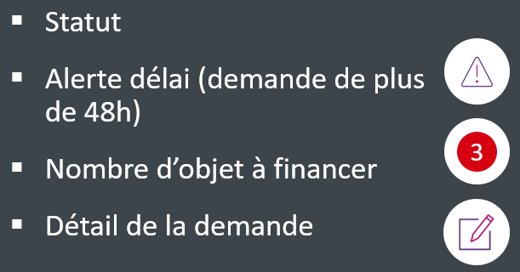
MyOpéFin
Le parcours côté conseiller
Comment suivre les demandes de financement transmises par le client en selfcare?

Slide 24
MyOpéFin
Les étapes importantes du parcours…de MyOpéFin à DEFI
Vous avez retrouvé la demande de financement de votre client dans vos opportunités.
Que se passe t’il après?
Vous analysez la demande de financement de votre client
Vous récupérez les pièces pour contrôle depuis MyOpéFin
Vous prenez contact avec le client pour affiner la demande (ADE, appétence au CBM, garanties…)
Une fois l’analyse de la demande effectuée vous pouvez réaliser la proposition commerciale (alimentation automatique)
Dès validation de la proposition commerciale, vous en formalisez « l’ accord client » dans MyOpéFin pour accéder quasi automatiquement à DEFI en vue de son instruction
Le dossier DEFI est déjà alimenté des données de la demande (objet, montant, emprunteur)

Slide 25


MyOpéFin
Le résumé en moins de 2mn…
Cliquez sur l’image en mode diaporama pour lire la vidéo

